Slide 1
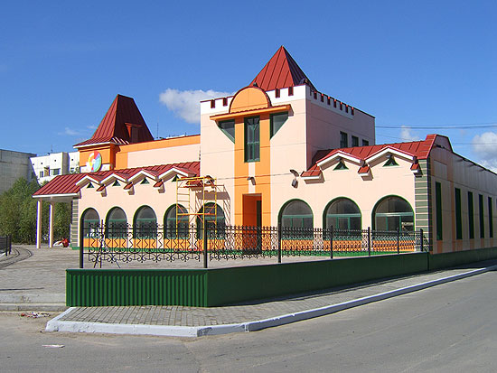
Непосредственно образовательная деятельность по ФЦКМ
Мы идем в театр

Slide 2
Программное содержание:
Развивать интерес к театральному искусству .
Расширять представление детей о театре.
Познакомить дошкольников со спецификой правил поведения в театре
Воспитывать культуру поведения в общественных местах
Образовательные области
Познание.
Коммуникация.
Социализация

Slide 4
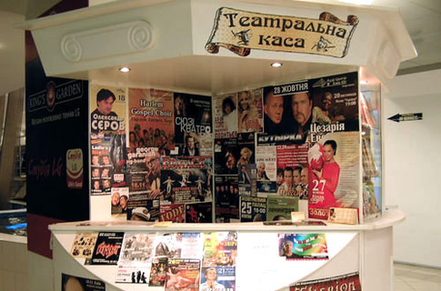
касса

Slide 5
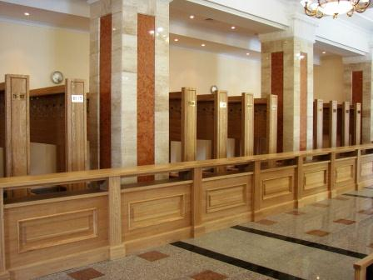
гардеробная

Slide 6
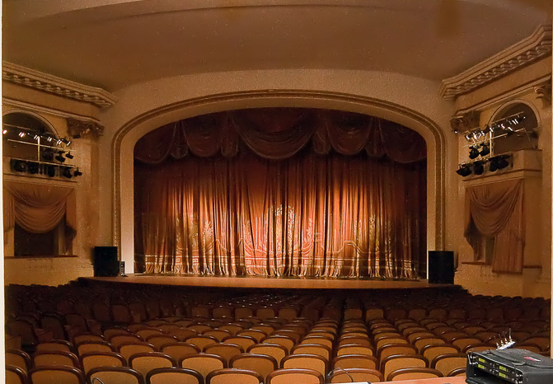

Slide 7
Какие бывают театры
Драматический
Театр оперы и балета
Кукольный театр
Театр юного зрителя

Slide 8
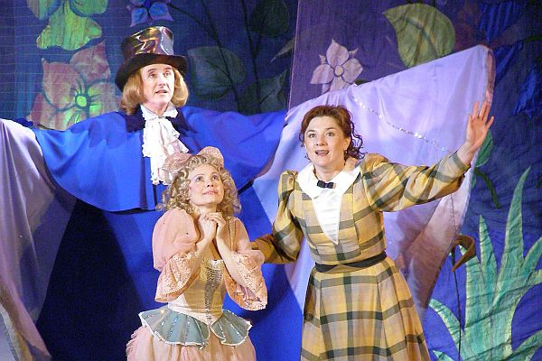
Драматический театр
В том театре ставятся пьесы по произведениям писателей .

Slide 9
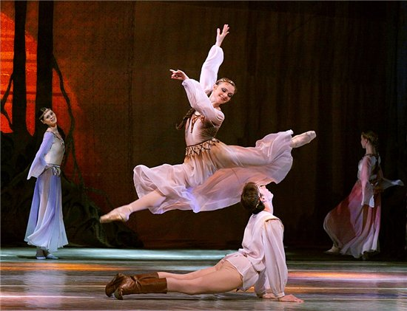
Театр оперы и балета
В этом театре актеры поют и танцуют. А музыку к этим спектаклям пишут композиторы

Slide 10
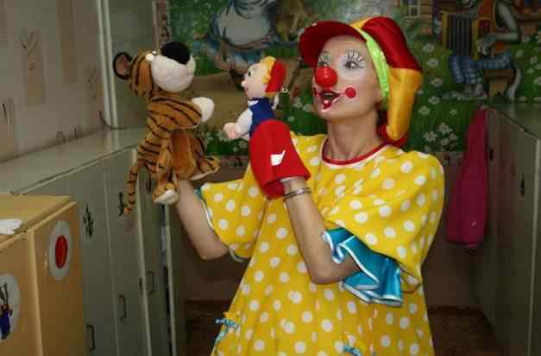
Кукольный театр
В этом театре играют куклы, которыми управляют актеры - кукловоды
Перчаточный театр

Slide 11
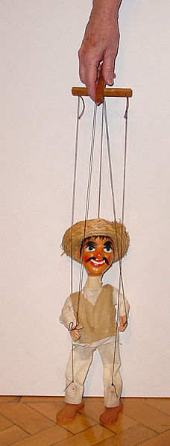
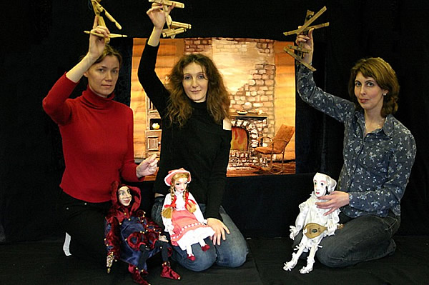
Марионеточный театр
Куклы на ниточках

Slide 12
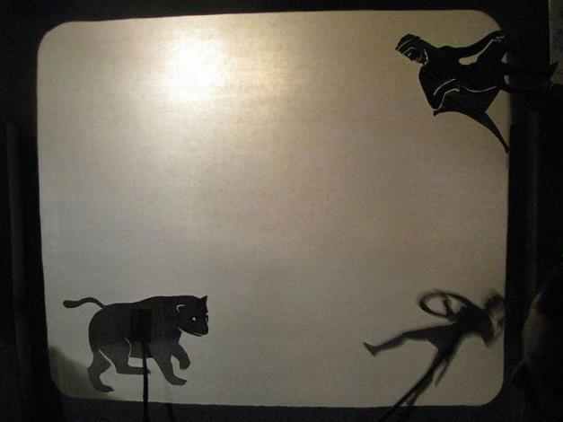
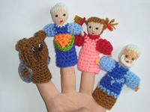
Теневой театр
Пальчиковый театр

Slide 13
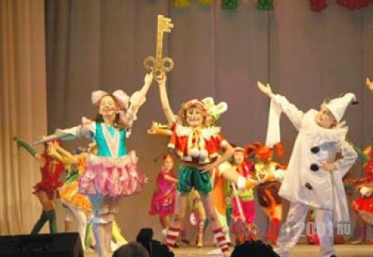
Театр юного зрителя
В этих театрах постановки ставятся для детей

